Slide 1
Node Js
Développement des applications full stack avec un seul langage de programmation JavaScript.

Slide 2
Préparation de l’environnement
Chapitre 01
Permet de préparer les outils de base nécessaires pour commencer le développement backend et frontend.

Slide 3
Préparation de l’environnement de travail
Installation de l’IDE de développement VCS (Visual code Studio).
Aller sur le site https://code.visualstudio.com/download
Télécharger la version compatible avec votre système d’exploitation.
Faites l’installation
Installation Node.js
Aller sur le site https://nodejs.org/en/download/ et choisissez Windows Installer ou MacOs Installer.
Faites l’installation.

Slide 4
Vérification de l’environnement de travail
Vérification version Node.js : node -v
Vérification version npm : npm -v
Installation du plugin VCS REST Client
REST Client est un plugin VCS qui permet d’envoyer des requêtes http directement de l’IDE sans besoin d’installer un autre client comme POSTMAN.
Chercher le plugin dans VCS et l’installer, on va l’avoir besoin dans les prochaines séances.
Installation du plugin VCS REST Client

Slide 5
Un premier exemple
Ce premier exemple index.js a pour but de s’assurer que Node.js est fonctionnel.
const http = require('http'); const hostname = '127.0.0.1';
const port = 3000; const server = http.createServer((req, res) => {
res.statusCode = 200;
res.setHeader('Content-Type', 'text/plain');
res.end('Hello World');
}); server.listen(port, hostname, () => {
console.log(`Server running at http://${hostname}:${port}/`);
});
Pour executer notre exemple
node index.js
Aller dans un navigateur et tapper
localhost:3000

Slide 6
Node.js initiations
Chapitre 02
Apprendre des concepts et connaissances de base node.js qui sont très utilisés dans le développement des application node.js

Slide 7
Introduction Node.js
Définitions
Node.js est une plateforme d’exécution JavaScript open source qui utilise la machine virtuelle V8 crée pour le développement backend des applications hautement concurrentes.
Node.js est une plateforme de développement JavaScript intégrant un serveur HTTP. Son fonctionnement se base sur une boucle événementielle qui lui permet le support de fortes montées en charge.
Node.js s’exécute dans un seul processus sans création d’un thread pour chaque requête comme la plus part des autres plateformes. Il est capable de gérer des milliers des connexions concurrentes dans un seul serveur sans besoin de gérer le multithreading et cela grâce au paradigme Non-Blocking (Méthodes Asynchrone).

Slide 8
Introduction Node.js
Caractéristiques
un système non bloquant.
une performance du moteur de JavaScript V8 de Google qui est aussi focalisée sur la sécurité.
Open source.
Flexible et extrêmement modulable.
Coder avec un seul langage.
Différence entre Node.js et JavaScript
JavaScript | Node.js
Utiliser pour le développement frontend | Utiliser pour le développement backend
S’exécute seulement dans le browser | S’exécute à l’extérieur du browser
S’exécute dans l’engin de n’importe quel navigateur (Spidermonkey pour Firefox ou JS Core de Safari ou V8 pour Chrome) | V8 est l’engin JavaScript dans NodeJs qui interprète et exécute le code JavaScript

Slide 9
Pourquoi Node.js
Node.js a été développé comme étant un ensemble de bibliothèque JavaScript qui s’exécute à l’extérieur du navigateur et qui a la capacité d’exécuter des opérations I/O comme lecture des fichiers, lecture à partir le réseau, se connecter à une base de données etc.
Applications légères et rapides avec communication en temps réel
Il est essentiel de comprendre la taille de votre produit pour choisir la bonne technologie avec laquelle le construire. La nature flexible et efficace de Node.js se prête à la construction d’applications légères, rapides et évolutives. Les applications en temps réel comme la messagerie instantanée et les outils de collaboration en sont un exemple. Ceci, associé aux capacités de synchronisation rapide de Node.js, le rend également utile pour les applications basées sur des événements.

Slide 10
Notions et concepts de base Node.js
Flux asynchrone
JavaScript est désigné pour être non-blocking dans le thread main grâce au fonctionnement des Callbacks.
Dans un non-blocking system, il y a trois types de fonctions :
Initiator : c’est la première fonction qui démarre le flow.
Middleware : elle retourne une autre fonction.
Terminator : permet d’exécuter le Callback.

Slide 11
Notions et concepts de base Node.js
Flux asynchrone
Exemple 01
function terminator(someInput, callback) {
callback(`${someInput} and terminated by executing callback `);
}
function middleware(someInput, callback) {
return terminator(`${someInput} touched by middleware `, callback);
}
function initiate() {
const someInput = 'hello this is a function ';
middleware(someInput, function (result) {
console.log(result);
});
}
initiate();

Slide 12
Notions et concepts de base Node.js
Blocking et Non-blocking dans Node.js
Blocking : Un code JavaScript doit attendre l’exécution d’un autre code
non-JavaScript.
Exemple blocking (tp02) :
const fs = require('fs');
const path = require('path')
const filePath = path.join(__dirname,'files','rawFile.txt')
const data = fs.readFileSync(filePath) // blocks here until file is read
console.log(data)
moreWork() // will run after readFileSync function moreWork(){
console.log("More work")
}

Slide 13
Notions et concepts de base Node.js
Blocking et Non-blocking dans Node.js
Non-Blocking : Une fonction appelle une autre et passe un callback puis elle continue l’exécution sans attendre le résultat de l’appelle.
Exemple non-blocking (tp03) :
const fs = require('fs');
const path = require('path')
const filePath = path.join(__dirname,'files','rawFile.txt')
fs.readFile(filePath, (err, data) => {
if (err) throw err;
console.log(data);
}); moreWork(); // will run before console.log inside readFile function moreWork(){
console.log("More work")
}

Slide 14
Notions et concepts de base Node.js
Callbacks
Un callback est une fonction simple qui est passée en paramètre à une autre fonction et sera exécutée seulement quand l’évènement se produit.
Exemple callback 1
window.addEventListener('load', () => {
// window loaded
});
Example callback 2
setTimeout(() => {
// runs after 2 seconds
}, 2000);

Slide 15
Notions et concepts de base Node.js
Gestion des erreurs dans les callbacks
L’approche adoptée par Node.js est de passer l’objet error toujours comme premier paramètre dans la fonction callback. S’il y a une erreur, ce paramètre contient la description et le stacktrace sinon il sera null.
Exemple
const fs = require('fs');
fs.readFile('/file.json', (err, data) => {
if (err) {
// handle error
console.log(err);
return;
}
// no errors, process data
console.log(data);
});

Slide 16
Notions et concepts de base Node.js
Gestion des erreurs dans les callbacks
Inconvénients des callbacks
c’est utile seulement pour les cas simples. Le code pourrait devenir complexe et difficile à maintenir s’il y a beaucoup des callbacks.
Alternative des callbacks
à partir ES6, JavaScript a introduit des fonctionnalités Promises (ES6) et Async/Await (ES2017) pour contourner l’utilisation des callbacks dans des fonctions asynchrones.
Node.js global objects
Ce sont des classes et fonctions offert par Node qui ont un scope global et nous n’avons pas besoin de les importer pour pouvoir les utiliser. Ils sont disponibles partout
Exemple 01
console.log("Hello World!!!")
Console fait partie du namespace global donc c’est équivalent à
global.console.log("Hello World!!!")
Exemple 02
console.log(__dirname); console.log(__filename);

Slide 17
Notions et concepts de base Node.js
Events dans Node.js
Node.js offre la bibliothèque events module qui contient la classe EventEmitter qui gère les évènements dans node.
Exemple(tp04.js)
const EventEmitter = require('events') // importer le module events
const eventEmitter = new EventEmitter() // instancier un objet de type EventEmitter
eventEmitter.on('start', () => {
console.log('started');
}); // Définir le type d’évènement et l’action à exécuter
//lancer un évènement
eventEmitter.emit('start');
Tous les objets qui émettent un évènement sont des instances de la classe EventEmitter (par héritage). Ces classes expose la méthode EventEmitter.on() qui permet d’attacher une ou plusieurs fonctions.

Slide 18
Notions et concepts de base Node.js
Bloc then et catch
then et catch sont utilisés pour gérer les promesses en JavaScript lors d'un appel asynchrone.
then() exécute une action lorsque la promesse est résolue avec succès.
catch() capture les erreurs si la promesse échoue.
Exemple
fetch("https://jsonplaceholder.typicode.com/posts/1")
.then(response => response.json()) // Convertit la réponse en JSON
.then(data => console.log("Données reçues :", data)) // Affiche les données reçues
.catch(error => console.error("Erreur lors de la requête :", error)); //
Capture une erreur éventuelle

Slide 19
Notions et concepts de base Node.js
Async et Await
Exemple
const sayHello = async function () { return 'Hello'; };
const sayHello = function() { return new Promise((resolve, reject) => { resolve('Hello'); }); }
const sayHello = function () { return Promise.resolve('Hello'); };
Les trois examples ci-dessus sont égaux.

Slide 20
Exercice Node.js
Traitement de message avec callback
- Créez une fonction traiterMessage(message, callback) qui reçoit un message et l'affiche.
- Une fois le message reçu, appliquez un traitement en appelant la fonction afficherMajuscules(texte).
- afficherMajuscules(texte) doit afficher le message en majuscules.
Créer une fonction asynchrone qui permet d’additionner deux paramètres et retourne le résultat (tp05.js)
On va définir une fonction qui prend deux paramètres et retourne la somme. Cette fonction doit être asynchrone en utilisant async.

Slide 21
Node Package Manager npm
Chapitre 03
Comprendre comment gérer les dépendances node.js en utilisant npm, comprendre les concepts de base comment créer un module, comment utiliser le fichier package.json et le fichier .env

Slide 22
Introduction
C’est quoi npm
npm c’est le gestionnaire standard des packages node qui se trouvent dans le registre. Il est utilisé pour télécharger et gérer les dépendances. Le registre des packages node contient plus de 2.1 millions packages (c’est la plus grande repository du même code dans le monde).
Utiliser npm pour installer des dépendances
Initialiser une application node.js
La première étape pour commencer un projet node.js est d’initialiser le workspace via la commande suivante qui va générer un projet vide avec les paramètres par default.
npm init -y

Slide 23
Utiliser npm pour installer des dépendances
Installer un seul module
npm install <package-name>
Cette commande rajoute le package-name au fichier package.json et installe la dépendance dans le repository locale node_modules
Les deux options importantes qu’on peut passer à cette commande :
-S ou --save : la dépendance va être livrée en production (c’est l’action par défaut).
-D ou --save-dev : installer la dépendance pour le développement. Elle ne sera pas dans le bundle qui s’en va en production.
Exemple
Installer une dépendance par default (-S ou --save)
npm install json-format

Slide 24
Utiliser npm pour installer des dépendances
Installer un seul module
Exemple
Installer une dépendance pour le développement seulement donc on va désinstaller le même module installé dans l’exemple précédent puis on le réinstalle pour développement.
npm uninstall json-format
npm install json-format --save-dev
Installer toutes les dépendances du package.json
Si le répertoire du projet contient un fichier package.json, on peut les installer via cette commande
npm install
Cette commande va installer toutes les dépendances dans un répertoire node_modules (Si ce répertoire n’existe pas, ça va être créé automatiquement).

Slide 25
Utiliser npm pour installer des dépendances
Mettre à jour un package
Pour mettre à jour tous les packages package.js à la dernière version stable on utilise la commande suivante
npm update
Pour mettre à jour un seul package à sa dernière version stable
npm update <package-name>
Gestion des versions (versioning)
npm gère les versions des packages, on peut spécifier la version qu’on veut utiliser durant l’installation.
Exemple
npm install <package-name>@<version>
npm install dotenv@5.2.0

Slide 26
Utiliser npm pour installer des dépendances
Exécution des taches (tasks)
On peut définir dans le package.json des actions à exécuter en utilisant la commande.
npm run <task-name>
Exécution une application node.js
On peut exécuter tout fichier .js via la commande node fichier.js
Exemple
{
"scripts": {
"start": "node index.js",
}
}
npm run start

Slide 27
Comprendre package et package-lock
package.json
C’est le package qui décrit d’une façon générale notre projet et les dépendances qu’il a besoin pour fonctionner.
package-lock.json
C’est un fichier qui ressemble à package.json mais avec beaucoup plus d’informations. Le but de ce fichier package-lock est de faire un lock sur la dépendance avec sa version d’installation.
Exemple
Nous avons installé un package mongoose avec la version 6.6.6 avec la commande suivante
npm install mongoose@6.6.6
package-lock.json va avoir la version 6.6.6 par contre package.json va avoir la version ^6.6.6. Le caret ici signifie que notre module est compatible avec toute version supérieure pour la même version majeure. Par exemple 6.7.0, 6.8.1 …etc.

Slide 28
Global et local dependencies
Local dependencies (par défaut)
C’est l’installation par défaut npm. Les packages seront déposés dans le répertoire local node_modules et seront accessible seulement dans le projet.
Global dependencies
Les modules seront accessibles partout dans tous les projets. Ils seront déposés généralement dans {prefix}/lib/node_modules ou prefix généralement c’est quelque chose comme /usr/local.
Pour windows %AppData%\npm\node_modules
Les dépendances globales placent le module dans Node.js, qui dépend du système d'exploitation et sera accessible à partir de n'importe quel projet sans qu'il soit nécessaire de l'installer séparément pour chaque projet lors de la configuration. Ils nous permettent d'utiliser le module comme un outil n'importe où sur l'ordinateur local.

Slide 29
Modules dans node
Définition
Un module est un ensemble de bloque de code (fonctions, classes …etc) qui permet d’être utilisé par d’autres modules ou applications. Les modules pourraient être un seul fichier ou bien plusieurs fichiers et/ou répertoires.
Type des modules
Modules core
nodejs a plusieurs built-in modules qui font partie de la plateforme qui viennent avec l’installation de node(http, https, fs… etc.). Ses modules pourront être chargés dans l’application avec l’instruction require
Exemple
const http = require('http');
Modules locaux
ce sont des modules crées localement dans l’application nodejs.

Slide 30
Modules dans node
Exemple
On va créer un module local appelé calculator.js et puis on va le consommer dans notre application.
Filename: calculator.js (tp06.js)
exports.add = function (x, y) {
return x + y;
};
exports.sub = function (x, y) {
return x - y;
};
exports.mult = function (x, y) {
return x * y;
};
exports.div = function (x, y) {
return x / y;
};

Slide 31
Modules dans node
Exemple
On va utiliser le calculator créé précédemment dans notre application index.js
Filename: index.js
const calculator = require('./calculator')
console.log(calculator.add(10,20))
console.log(calculator.sub(10,3))
console.log(calculator.mult(10,20))
console.log(calculator.div(10,2))
Modules externes
ce sont les modules qui sont disponibles online dans le registre et qui pourraient être installés via npm install

Slide 32
Modules dans node
Variables d’environnement
Le module principal de process de Node.js fournit la propriété env qui contient toutes les variables d'environnement définies au moment du démarrage du processus.
La méthode recommandée pour définir et utiliser les variables d’environnement dans node.js est d’utiliser un fichier .env qui va contenir tous nos variables d’environnement puis le charger dans notre application.
Exemple (tp07.js)
Installer le module dotenv pour le développement : npm install dotenv –save-dev
Créer un fichier .env qui contient deux variables
host : localhost
port : 5000
Créer un simple serveur http qui va utiliser le host et le port définit dans le fichier .env

Slide 33
Modules dans node
Exemple (tp07.js)
require('dotenv').config()
const http = require('http'); const hostname = process.env.HOST
const port = process.env.PORT
const server = http.createServer((req, res) => {
res.statusCode = 200;
res.setHeader('Content-Type', 'text/plain');
res.end('Hello World');
});
server.listen(port, hostname, () => {
console.log(`Server running at http://${hostname}:${port}/`);
});

Slide 34
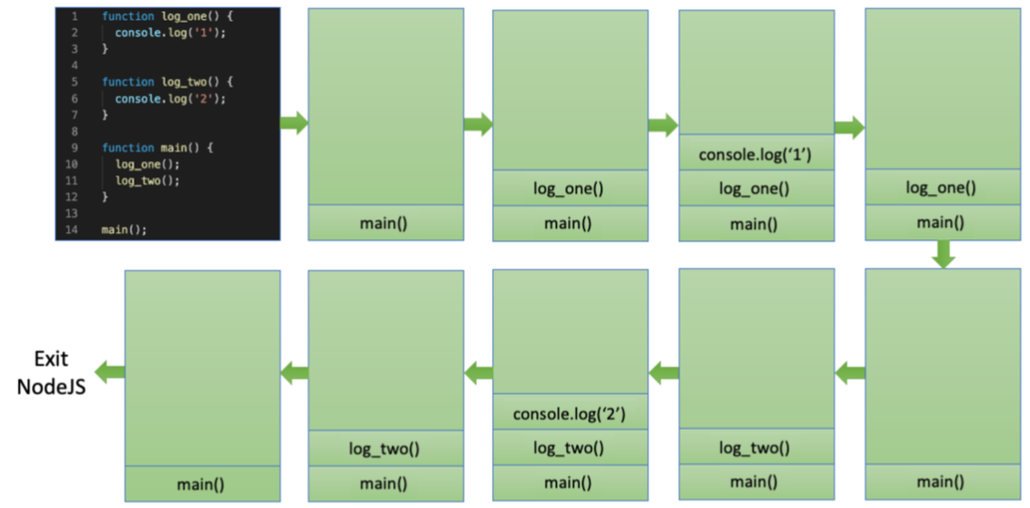
Résumé comment node.js fonctionne
Cas seulement des instructions et fonctions synchrone

Slide 35
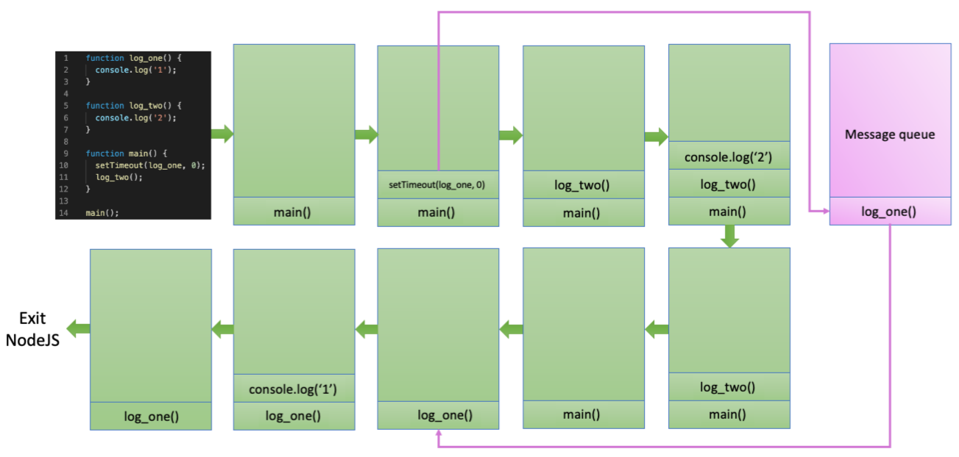
Résumé comment node.js fonctionne
Fonctions synchrones et asynchrones (avec message queue)

Slide 36
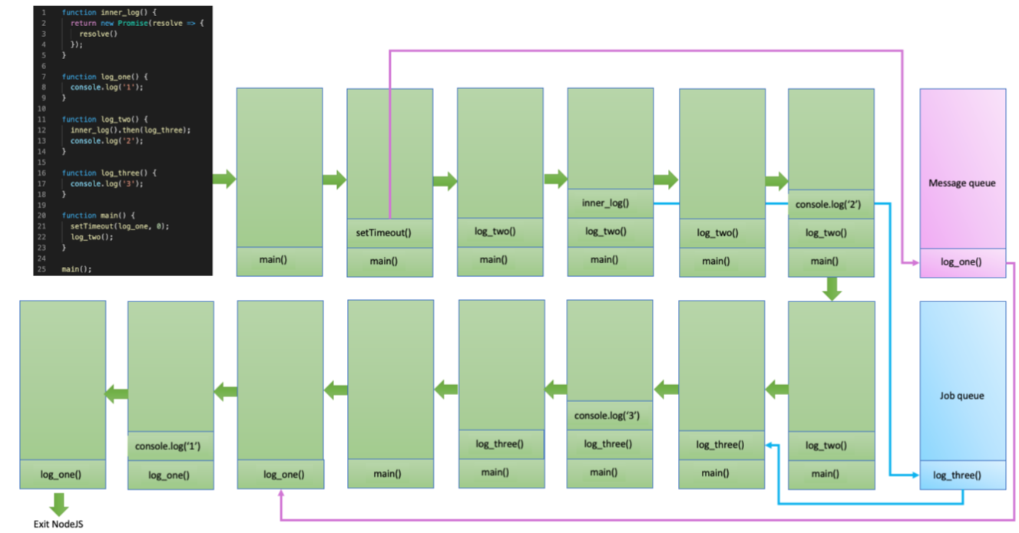
Résumé comment node.js fonctionne
Fonctions synchrones et asynchrones (avec message queue VS job queue)

Slide 37
Exercices
Définir une task dans package.json qui permet d’exécuter le tp07.js avec la commande npm run task
Créer un simple module logger.js qui contient une fonction log(msg) qui permet simplement de faire le log du paramètre puis le consommer dans un index.js (tp08).
Déboguer notre exemple tp08.js en utilisant VCS

Slide 38
Node.js Express Framework
Chapitre 04
Au terme de ce chapitre, vous aurez les connaissances de base nécessaires pour développer des api Restfuls.

Slide 39
Introduction
Express est un Framework Node.js minimal et flexible qui fournit un ensemble fonctionnalités robuste pour le développement des RESTful APIs.
Avec plusieurs méthodes et middlewares à votre disposition, la création d'une API robuste est simple et rapide.
Express fournit une couche fine de fonctionnalités d'application Web fondamentales, sans obscurcir les fonctionnalités de Node.js que vous connaissez.
Installation
npm init -y
npm install express

Slide 40
Création un serveur express
Cette application démarre un serveur et écoute sur le port 3000 les nouvelles connexions.
L'application répond par "Hello World!" pour les requêtes à l'URL racine (/).
Pour tous les autres chemins, il répondra par un 404 Not Found.
Tp01.js
const express = require('express')
const app = express()
const port = 3000
app.get('/', (req, res) => {
res.send('Hello World!')
})
app.listen(port, () => {
console.log(`Example app listening on port ${port}`)
})
Exécuter l’application avec la commande node app.js

Slide 41
Création des end points
Générateur d'applications express
Utilisez l'outil générateur d'application, express-generator, pour créer rapidement un squelette d'application.
npx express-generator
Routing
Le routing consiste à déterminer comment une application répond à une demande client à un point particulier, qui est un URI (ou chemin) et une méthode HTTP spécifique (GET, POST, etc.).
Chaque itinéraire peut avoir une ou plusieurs fonctions de gestionnaire, qui sont exécutées lorsque l'itinéraire est mis en correspondance.
La définition de route prend la structure suivante :
app.METHOD(PATH, HANDLER)

Slide 42
Création des end points
Routing
app c’est une instance Express.
METHOD est une HTTP request method, en minuscule.
PATH chemin sur le serveur.
HANDLER c’est la fonction à exécuter quand il y a un match.
Exemple des end points tp02.js
Endpoint get
app.get('/', (req, res) => {
res.send('Hello World!')
})
Endpoint post
app.post('/', (req, res) => {
res.send('Got a POST request')
})

Slide 43
Création des end points
Exemple des end points
Endpoint delete
app.delete('/user', (req, res) => {
res.send('Got a DELETE request at /user')
})
Endpoint put
app.put('/user', (req, res) => {
res.send('Got a PUT request at /user')
})

Slide 44
Les middlewares
Un middleware est une fonction, un code ou une action qui s’exécute dans l’intervalle de temps entre la réception d’une requête et le renvoi d’une réponse.
Les fonctions middleware sont des fonctions qui ont accès à l'objet de requête (req), à l'objet de réponse (res) et à la fonction middleware suivante dans le cycle requête-réponse de l'application. La prochaine fonction middleware est généralement désignée par une variable next.

Slide 45
Les middlewares
tp03.js
const express = require('express')
const app = express()
const port = 3000 app.use(logger) app.get('/', (req, res, next) => {
console.log('Got get to root path')
res.send('Got get to root path')
}) app.get('/users', (req, res) => {
console.log('Got get to /users')
res.send('Got get to /users')
}) function logger(req, res, next){
console.log("Inside logger")
next()
} app.listen(port, () => {
console.log("Example app listening on port ", port)
})

Slide 46
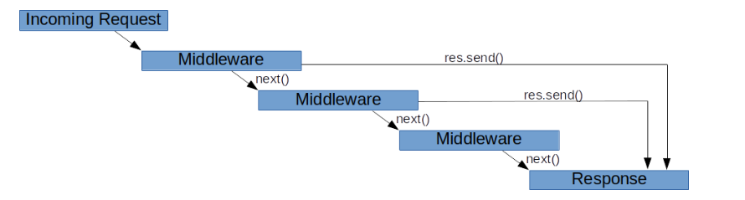
Les middlewares
Fonctionnement des middlewares

Slide 47
Les middlewares
Types des middlewares
Application level middleware (tp04.js)
Ce sont des middlewares qui sont attachés à l’objet app en utilisant app.use()
Exemple
const express = require('express')
const app = express()
app.use((req, res, next) => {
console.log('Time:', Date.now())
next()
})
app.use('/user/:id', (req, res, next) => {
console.log('Request Type:', req.method)
next()
})

Slide 48
Les middlewares
Types des middlewares
Application level middleware (tp04.js)
Nous allons créer deux endpoint (‘/’ et ‘/users’) avec deux middlewares un loger globale et un auth qui sert à proteger le endpoint(‘/users’) seulement pour les admin.
tp04.js
const express = require('express')
const app = express()
const port = 3000
app.use(logger)
app.get('/', (req, res, next) => {
console.log('Got get to root path')
res.send('Got get to root path')
})

Slide 49
Les middlewares
Types des middlewares
Application level middleware (tp04.js)
app.get('/users', auth, (req, res) => {
console.log('Got get to /users')
res.send('Got get to /users')
}) function logger(req, res, next){
console.log("Inside logger")
next()
} function auth(req, res, next){
if(req.query.admin === 'true'){
next()
}else{
res.end("Auth failed")}
} app.listen(port, () => {
console.log("Example app listening on port ", port)
})

Slide 50
Les middlewares
Types des middlewares
Router level middleware
Sont des middlewares qui sont attachés à une instance de type express.Router()
const express = require('express')
const app = express()
const router = express.Router()
// a middleware function with no mount path. This code is executed for every request to the router
router.use((req, res, next) => {
console.log('Time:', Date.now())
next()
})
app.use('/', router)

Slide 51
Les middlewares
Types des middlewares
Router level middleware tp05.js
On va redéfinir l’exemple précédent tp04.js en utilisant seulement des middlewares de type router.

Slide 52
Les middlewares
Types des middlewares
Error handling middleware
Les middlewares de type erreur fonctionnent comme les autres types de middleware mais avec quatre paramètres.
La gestion des erreurs fait référence à la manière dont Express détecte et traite les erreurs qui se produisent de manière synchrone et asynchrone. Express est livré avec un gestionnaire d'erreurs par défaut, vous n'avez donc pas besoin d'écrire le vôtre pour commencer.
app.use((err, req, res, next) => {
console.error(err.stack)
res.status(500).send('Something broke!')
})

Slide 53
Les middlewares
Types des middlewares
Error handling middleware
Il est important de s'assurer que Express détecte toutes les erreurs qui se produisent lors de l'exécution des gestionnaires d'itinéraire et du middleware. Les Les erreurs qui se produisent dans le code synchrone à l'intérieur des gestionnaires de route et du middleware ne nécessitent aucun travail supplémentaire. Si le code synchrone génère une erreur, Express la détectera et la traitera.
app.get('/', (req, res) => {
throw new Error('BROKEN') // Express will catch this on its own.
})

Slide 54
Les middlewares
Types des middlewares
Error handling middleware
Pour les erreurs renvoyées par les fonctions asynchrones appelées par les gestionnaires de route et les middlewares, vous devez les transmettre à la fonction next(), où Express les interceptera et les traitera.
Tp06.js
app.get('/', (req, res, next) => {
fs.readFile('/file-does-not-exist', (err, data) => {
if (err) {
next(err) // Pass errors to Express.
} else {
res.send(data)
}
})
})

Slide 55
Les middlewares
Types des middlewares
Error handling middleware
Le gestionnaire par default
Express est livré avec un gestionnaire d'erreurs intégré qui prend en charge toutes les erreurs susceptibles d'être rencontrées dans l'application. Cette fonction middleware de gestion des erreurs par défaut est ajoutée à la fin de la pile de fonctions middleware. Si vous transmettez une erreur à next() et que vous ne la gérez pas dans un gestionnaire d'erreurs personnalisé, elle sera gérée par le gestionnaire d'erreurs intégré ; l'erreur sera écrite sur le client avec la trace de la pile. La trace de la pile n'est pas incluse dans l'environnement de production.
Lorsqu'une erreur est écrite, les informations suivantes sont ajoutées à la réponse : - res.statusCode 4xx ou 5xx - Le res.statusMessage est défini en fonction du code d'état - Le corps sera le code HTML du message de code d'état dans l'environnement de production, sinon ce sera err.stack

Slide 56
Les middlewares
Types des middlewares
Error handling middleware
Définir un Gestionnaire d’erreur
function errorHandler(err, req, res, next){
console.log("Middleware Error Hadnling");
const errStatus = err.statusCode || 500;
const errMsg = err.message || 'Something went wrong';
res.status(errStatus).json({
success: false,
status: errStatus,
message: errMsg,
stack: process.env.NODE_ENV === 'development' ? err.stack : {}
})
}

Slide 57
Les middlewares
Types des middlewares
Error handling middleware
Définir un Gestionnaire d’erreur tp07.js
Nous allons implémenter un endpoint avec le gestionnaire d’erreur précédent et nous allons tester notre exemple avec le gestionnaire express par default et puis avec notre gestionnaire.

Slide 58
Les middlewares
Types des middlewares
Built-in middleware
Ce sont des middlewares qui viennent avec Express par défaut. Exemple express.json c’est un built-in middleware qui permet de convertir le payload json en un objet req.body qu’on peut utiliser dans notre application.
tp08.js
const express = require('express')
const app = express()
const port = 3000;
app.use(express.json())
app.post('/user', (req, res, next) => {
console.log("Get usres endpoint")
let user = req.body
console.log("User: ", user)
res.send("Post user endpoint")
})
app.listen(port, () => {
console.log("Example app listening on port ", port)})

Slide 59
Les middlewares
Types des middlewares
Third-party middleware
Ce sont des middlewares externes qui sont utilisés pour rajouter des fonctionnalités à Express
Exemple
npm i cookie-parser
const express = require('express')
const app = express()
const cookieParser = require('cookie-parser')
// load the cookie-parsing middleware
app.use(cookieParser())
Exemple tp09.js
body-parser est un autre exemple des middlewares third-party. Le built-in middleware express.json() est bâtis en top de body-parser mais ils ont même rôle.

Slide 60
Exercice
Création 04 end points pour une simple application.
Un GET pour afficher la liste de tous les utilisateurs
Un Get by Id pour afficher un utilisateur spécifique
Un POST pour créer un utilisateur
Un DELETE pour supprimer un utilisateur avec son id

Slide 61
MongoDB
Chapitre 05
Au terme de ce chapitre, les participants auront les connaissances pour pouvoir intégrer la couche de persistance MongoDB dans une backend Node.js

Slide 62
Introduction
C’est quoi MongoDB
MongoDB, la base de données NoSQL la plus populaire, est une base de données orientée document open source. Le terme « NoSQL » signifie « non relationnel ». Cela signifie que MongoDB n'est pas basé sur la structure de base de données relationnelle de type table, mais fournit un mécanisme tout à fait différent pour le stockage et la récupération des données. Ce format de stockage appelé BSON.
Caractéristiques d’une base de données MongoDB
Orienté document : MongoDB stocke le sujet principal dans le nombre minimal de documents et non en le divisant en plusieurs structures relationnelles comme RDBMS. Par exemple, il stocke toutes les informations d'un ordinateur dans un seul document appelé Ordinateur et non dans des structures relationnelles distinctes comme CPU, RAM, Disque dur, etc.
Indexation : Sans indexation, une base de données devrait scanner chaque document d'une collection pour sélectionner ceux qui correspondent à la requête ce qui serait inefficace. Ainsi, pour une recherche efficace, l'indexation est indispensable et MongoDB l'utilise pour traiter d'énormes volumes de données en très peu de temps.

Slide 63
Introduction
Caractéristiques d’une base de données MongoDB
Évolutivité : MongoDB évolue horizontalement à l'aide du sharding (partitionnement des données sur différents serveurs). Les données sont partitionnées en blocs de données à l'aide de la clé de partition, et ces blocs de données sont répartis uniformément entre les fragments qui résident sur de nombreux serveurs physiques. En outre, de nouvelles machines peuvent être ajoutées à une base de données en cours d'exécution.
Réplication et haute disponibilité : MongoDB augmente la disponibilité des données avec plusieurs copies de données sur différents serveurs. En assurant la redondance, il protège la base de données des pannes matérielles. Si un serveur tombe en panne, les données peuvent être récupérées facilement à partir d'autres serveurs actifs sur lesquels les données étaient également stockées.
Agrégation : les opérations d'agrégation traitent les enregistrements de données et renvoient les résultats calculés. Elle est similaire à la clause GROUPBY dans SQL. Quelques expressions d'agrégation sont sum, avg, min, max, etc.

Slide 64
Introduction
Terminologies
Collection est un ensemble de documents MongoDB. Il est similaire aux tables dans RDBMS.
Document est composé de champs. Il est similaire à un tuple dans RDBMS, mais il a un schéma dynamique ici. Les documents de la même collection n'ont pas besoin d'avoir le même ensemble de champs.
Installation MongoDB
Télécharger et démarrer MongoDB msi installer à partir ce lien : https://www.mongodb.com/try/download/community
Sélection installation complète et cocher installer comme un service
Cocher installer MongoDB Compass
Configuration du fichier <install directory>\bin\mongod.cfg
Lancer MongoDB compass et connecter au serveur MangoDB sur localhost : 27017

Slide 65
Première connexion à une base de données
Création une base de données
En utilisant MongoDB Compass, on va créer une base de données vide test01.
Création un serveur Express qui connecte à cette base de données tp01.js
const express = require("express");
const app = express();
// Import the mongoose module
const mongoose = require("mongoose");
// Set up default mongoose connection
const mongoDB = "mongodb://localhost/test01";
mongoose.connect(mongoDB, { useNewUrlParser: true});
const db = mongoose.connection;
db.on('error', (error) => console.error(error));
db.once('open', () => console.log("connected to database"));
app.listen(3000, () => console.log("server started"));

Slide 66
Première connexion à une base de données
Création une base de données tp02.js
En utilisant MongoDB Compass, on va créer une base de données vide test02.
Server.js
const express = require("express");
const userRouter = require("./router") const app = express(); // Import the mongoose module
const mongoose = require("mongoose");
// Set up default mongoose connection
const mongoDB = "mongodb://localhost/test02";
mongoose.connect(mongoDB, { useNewUrlParser: true});
const db = mongoose.connection; app.use('/users', userRouter) app.listen(3000, () => console.log("server started"));
db.on('error', (error) => console.error(error));
db.once('open', () => console.log("connected to database"));

Slide 67
Première connexion à une base de données
Création un router pour notre route
Router
const express = require('express')
const User = require('../models/user') const router = express.Router() // Getting all users
router.get('/', (req, res) => {
User.find({}, (err, users) => {
if(err){
console.log(err)
res.status(500).send({ message: err.message })}
else{
res.status(200).send(users)}
})
}) module.exports = router

Slide 68
Première connexion à une base de données
Définition un modèle pour notre schéma
Model
const mongoose = require('mongoose') const userSchema = new mongoose.Schema({
fullName: {
type: String,
required: true
},
age: {
type: String,
required: true
}
}) module.exports = mongoose.model('User', userSchema)

Slide 69
Exercice
Création un API restful avec express et mongodb.
npm init -y
npm install dotenv --save-dev
npm install -g nodemon
Installer restclient VCS extension.
Création l’api restful employee avec les routes suivantes:
Retourner tous les employés (get localhost:3000/employee)
Retourner un seul employé par son Id
Ajouter un nouvel employé
(Modifier un employé existant)
Supprimer un employé

Slide 70
ReactJs
Chapitre 06
Au terme de ce chapitre, les participants auront les connaissances pour pouvoir intégrer une couche UI avec une backend node.js

Slide 71
Introduction
React est une bibliothèque JavaScript déclarative, efficace et flexible pour la création d'interfaces utilisateur. Il vous permet de composer des interfaces utilisateur complexes à partir de petits morceaux de code isolés appelés "composants".
React component (class)
class Welcome extends React.Component {
render() {
return <h1>Hello, {this.props.name}</h1>;
}
}
React component (fonction)
function Welcome(props) {
return <h1>Hello, {props.name}</h1>;
}

Slide 72
Introduction
ShoppingList est une classe de composant React ou un type de composant React. Un composant accepte des paramètres, appelés props (abréviation de « propriétés »), et renvoie une hiérarchie de vues à afficher via la méthode de render.
La méthode render renvoie une description de ce que vous voulez voir à l'écran. React prend la description et affiche le résultat. En particulier, render renvoie un élément React, qui est une description légère de ce qu'il faut afficher. La plupart des développeurs React utilisent une syntaxe spéciale appelée "JSX" qui facilite l'écriture de ces structures. La syntaxe <div /> est transformée au moment de la construction en React.createElement('div'). L'exemple ci-dessus est équivalent à :
return React.createElement("div", {
className: "shopping-list"
},
React.createElement("h1", null, "Shopping List for ", props.name),
React.createElement("ul", null,
React.createElement("li", null, "Instagram"),
React.createElement("li", null, "WhatsApp"),
React.createElement("li", null, "Oculus")));

Slide 73
Premier exemple (App.js)
Nous allons définir notre première application React js permettant d’afficher un simple message. npx create-react-app myapp
(pour créer une application React avec tous les composants necessaire)
cd myapp
//Src folder
// App.js (React component)
function App() {
return (<div><h1>This is my first react app!</h1></div>);
}
export default App;
// index.js
import ReactDOM from 'react-dom/client';
import App from './App';
const root = ReactDOM.createRoot(document.getElementById('root'));
root.render(
<App />
);

Slide 74
Premier exemple
Sous le répertoire public nous allons créer notre index.html
//public folder
// index.html
<!DOCTYPE html>
<html lang="en">
<head>
</head>
<body>
<div id="root"></div>
</body>
</html>
Pour démarrer notre application React, on exécute
npm start

Slide 75
Concepts de base
Component
Les interfaces utilisateur peuvent être décomposées en blocs de construction plus petits appelés composants (component).
Les composants vous permettent de créer des extraits de code autonomes et réutilisables. Si vous considérez les composants comme des briques LEGO, vous pouvez prendre ces briques individuelles et les combiner pour former des structures plus grandes. Si vous devez mettre à jour une partie de l'interface utilisateur, vous pouvez mettre à jour le composant ou la brique spécifique. Cette modularité permet à votre code d'être plus maintenable au fur et à mesure de sa croissance, car vous pouvez facilement ajouter, mettre à jour et supprimer des composants sans toucher au reste de notre application.
La bonne chose à propos des composants React est qu'ils ne sont que du JavaScript. Voyons comment vous pouvez écrire un composant React, du point de vue JavaScript :
<script type="text/jsx">
const app = document.getElementById("app")
function Header() {}
ReactDOM.render(<h1>Develop. Preview. Ship.</h1>, app)
</script>

Slide 76
Concepts de base
Component
Un composant est une fonction qui renvoie des éléments d'interface utilisateur. Dans l'instruction de retour de la fonction, vous pouvez écrire JSX :
<script type="text/jsx">
const app = document.getElementById("app")
function Header() {
return (<h1>Develop. Preview. Ship.</h1>);
}
ReactDOM.render(<Header />, app);
</script>

Slide 77
Concepts de base
Props (Properties)
Jusqu'à présent, si vous deviez réutiliser votre composant <Header />, il afficherait le même contenu à chaque fois.
function Header() {
return <h1>Develop. Preview. Ship.</h1>;
}
function HomePage() {
return (
<div>
<Header />
<Header />
</div>
);
}

Slide 78
Concepts de base
Props (Properties)
Mais que se passe-t-il si vous souhaitez transmettre un texte différent ou si vous ne connaissez pas les informations à l'avance parce que vous récupérez des données à partir d'une source externe ?
Les éléments HTML réguliers ont des attributs que vous pouvez utiliser pour transmettre des informations qui modifient le comportement de ces éléments. Par exemple, la modification de l'attribut src d'un élément <img> modifie l'image affichée. Changer l'attribut href d'une balise <a> change la destination du lien. De la même manière, vous pouvez transmettre des informations en tant que propriétés aux composants React. Ceux-ci sont appelés props.
function Header(props) {return <h1>{props.title}</h1>;}
function HomePage() {
return (
<div>
<Header title="React" />
<Header title="A new title" />
</div>);
}

Slide 79
Concepts de base
Exemple Props exemple01.js
Nous allons créer un composant React Welcome qui affiche un message Hello avec le nom passé comme propriété à ce composant.
exemple1.js

Slide 80
Concepts de base
State
On va explorer comment React nous aide à ajouter de l'interactivité avec les gestionnaires d'états et d'événements.
Par exemple, créons un bouton similaire dans votre composant HomePage. Tout d'abord, ajoutez un élément de bouton à l'intérieur de l'instruction return () :
function HomePage() {
const names = ['Ada Lovelace', 'Grace Hopper', 'Margaret Hamilton'];
return (
<div>
<Header title="Develop. Preview. Ship." />
<ul>
{names.map((name) => (
<li key={name}>{name}</li>
))}
</ul>
<button>Like</button>
</div>);
}

Slide 81
Concepts de base
State
On peut gérer les évènements on utilisant des fonctions
function HomePage() {
// ...
function handleClick() {
console.log('increment like count');
}
return (
<div>
{/* ... */}
<button onClick={handleClick}>Like</button>
</div>
);
}

Slide 82
Concepts de base
Exemple utilisation State (Homepage.js)
On va rajouter un état (state) à notre exemple précèdent pour pouvoir mettre à jour le nombre de likes, donc notre exemple sera :
function HomePage() {
// ...
const [likes, setLikes] = React.useState(0);
function handleClick() {
setLikes(likes + 1);
}
return (
<div>
{/* ... */}
<button onClick={handleClick}>Likes {likes}</button>
</div>
);
}

Slide 83
Exercice
Intégrer React avec la couche de persistance MongoDB
On va créer une simple application React TODO.
GitHub: https://github.com/abjava88/cha06-exercice

Slide 84
Mini projet
Chapitre 07
Nous allons développer un service restful qui utilise les dernières technologies d’authentification, autorisation et jwt tokens.

Slide 85
Le mini projet
Contexte
Nous allons développer un service restful backend pour la gestion des ToDos.
Chaque utilisateur a besoin de faire les actions suivantes:
login, logout, register, add Todo, get todos.
Nous allons besoin d’utiliser JWT, Authentification et autorisation pour pouvoir authentifier et autoriser chaque utilisateur selon son rôle.
On va devoir crypter les mots de passe avant leur stockage dans la BD MongoDB.

Slide 86
Le mini projet
Étapes préparatoire
Les routes qu’on va développer :
POST /users/register
POST /users/login
GET /users/logout
POST /users/todo
GET /users/todos
Un utilisateur ne peut rien exécuter avant qu’il fasse register
Un token JWT est utilisé pour protéger les routes

Slide 87
Le mini projet
Étapes 1
Installation des modules nécessaires
npm init
npm install express mongoose dotenv cors cookie-parser
GitHub https://abjava88/mini-projet

